Slide 1
НЕЙРОДИАГНОСТИКА ВЛЭП

Slide 2
Что делает проект? Суть проекта, стадия проекта
Проблемы, связанные с диагностикой ВЛЭП конкурирующих методов диагностики:
безопасность
невысокая эффективность
большие трудозатраты
Проверка производится в условиях повышенной опасности: на большой высоте и под высоким напряжением.
При анализе ультрафиолетовых снимков рабочий самостоятельно просматривает все фотографии. Под влиянием человеческого фактора могут быть пропущены дефектные изоляторы.
Для анализа изоляторов необходим физический осмотр, а следовательно электромонтёр должен подняться на опору.
Поднять эффективность и уменьшить трудозатраты можно с помощью перспективных современных нейросетевых архитектур, как средств детекции повреждённых участков ВЛЭП

Slide 3
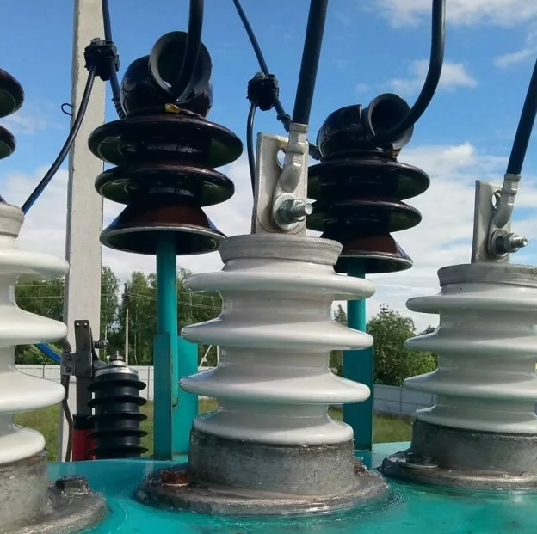
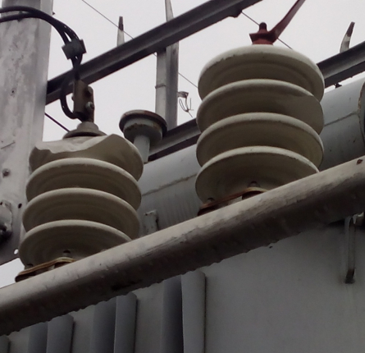
Проблема В кейсах (примерах)
усталость рабочих
не заметили неисправность изолятора
аварии
на ЛЭП
Нейросети
аварий в 2020г.
17,5
Наиболее повреждаемыми элементами ВЛЭП являются высоковольтные изоляторы. Аварии происходили вследствие их повреждения или перекрытия.
%
из-за высоковольтных изоляторов

Slide 4
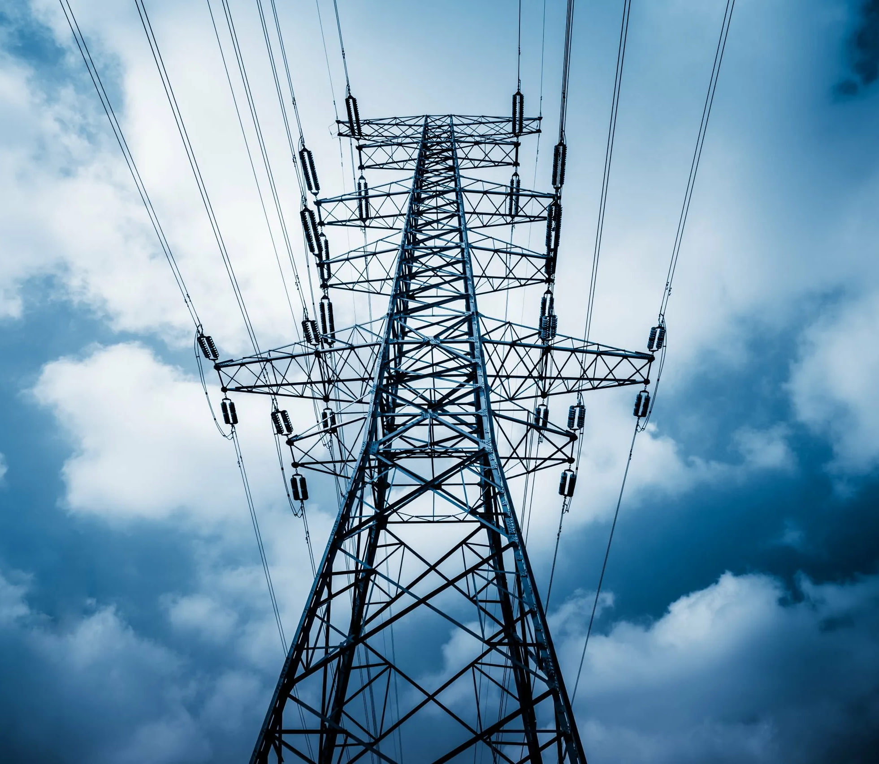
Решение В кейсах (примерах)
С представленной программой можно уменьшить количество фотографий, оставив только те, которые вызывают подозрения на наличие дефектов.
Для обработки снимков изоляторов рабочий должен самостоятельно просматривать их, при этом затрачивая большое количество времени.
1
Нейросеть позволит сократить количество фотографий
Представленная нейросеть снижает нагрузку на рабочий персонал, повышает эффективность и скорость анализа.
2
Нейросеть сокращает время, затрачиваемое рабочим на анализ.
3
Нейросеть выявляет из общего массива данных наиболее подозрительные на повреждение.

Slide 5
Рынок (с основными метриками, ЦА, объем, тенденции)
Организации, владеющие воздушными линиями электропередач в России:
РАСХОДЫ
490 000
1
ПАО "ФСК ЕЭС" (Федеральная сетевая компания Единой энергетической системы)
8852,2 км - в Тюменской области
км
17100 км - в Свердловской области
2
ООО "Российские сети электропередачи" (Россети)
ВЛЭП
110—500 кВ
16900 км - в Челябинской области
3
ООО "Трансэнерго"

Slide 6
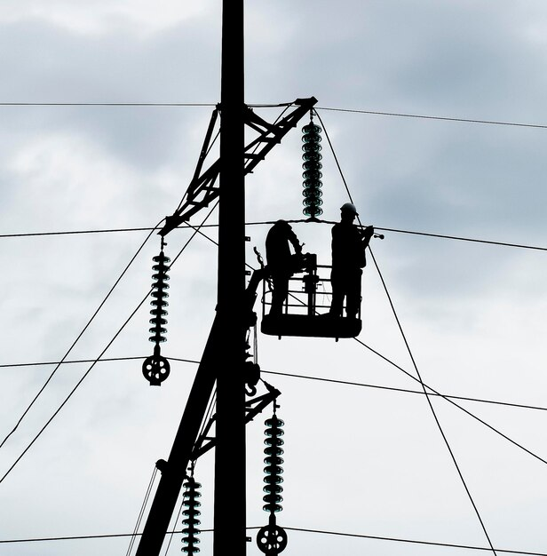
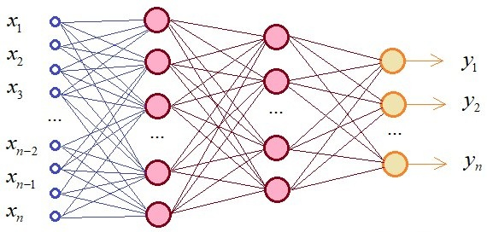
Конкуренты Ваши преимущества
Критерии | Физический осмотр | Дистанционный мониторинг | нейросеть
безопасность | - | + | +
Эффективность (временнЫе затраты) | - | - | +
Трудозатраты | - | - | +
+
- безопасность
+
-
+
-
+
-

Slide 7
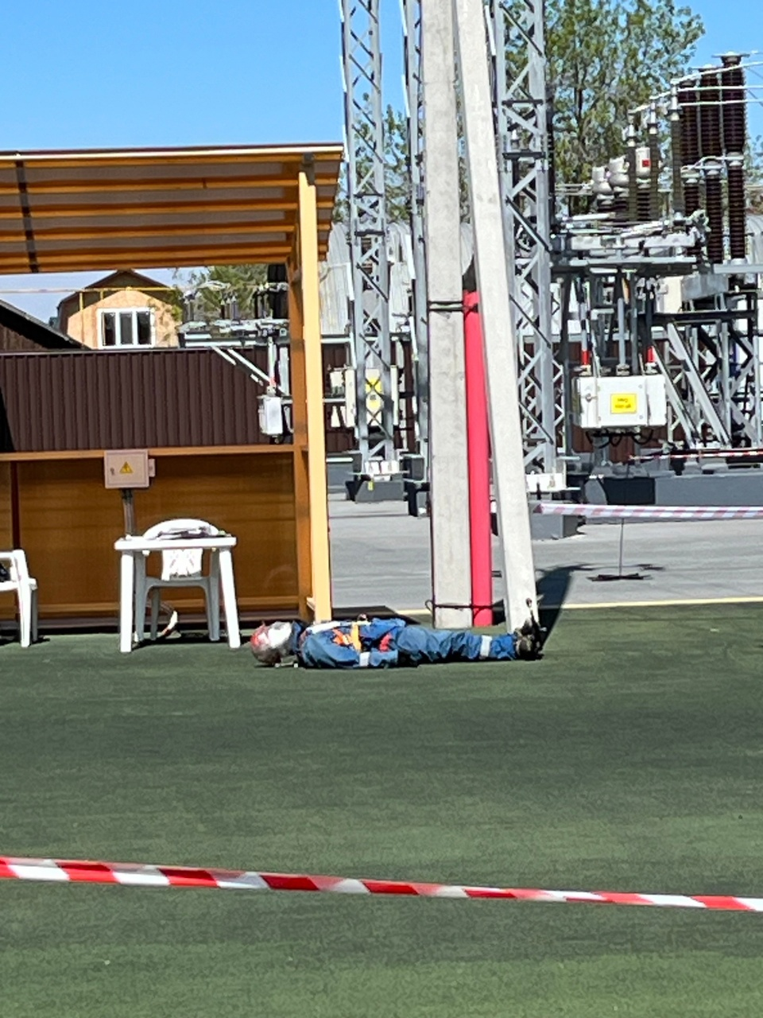
Конкуренты Ваши преимущества

Slide 8
Экономическая эффективность и прогнозы на ближайшее время
Стартовые расходы
Стратегия | Расходы | Выгода (ЗАТРАТЫ ДЛЯ АНДРЕЯ)
Без нейросети | Зарплата на рабочих каждый месяц 70000 руб/месяц | 1. Выполненная задача
С нейросетью | Единоразовое приобретение продукта 100000 руб. | Выполненная задача Уменьшенная нагрузка на сотрудника Экономия бюджета

Slide 9
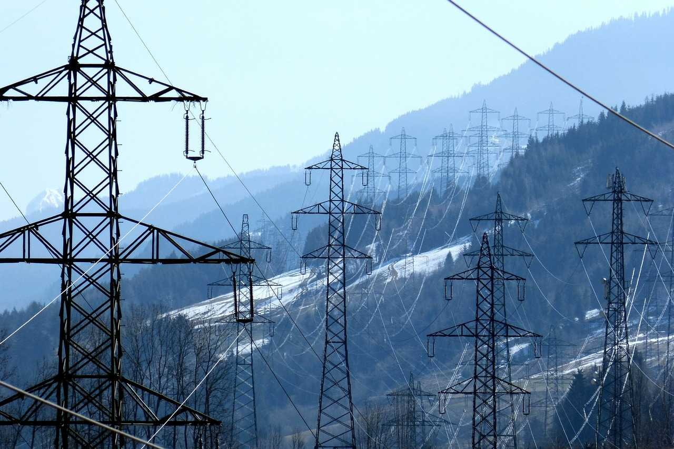
Стратегия развития Конкретные действия на ближайшие месяцы/годы
Цель и задачи
Программный продукт, на основе существующей нейросети, обученной определять наличие повреждений линейных изоляторов по их ультрафиолетовым фотографиям
сравнить основные принципы работы нейронных сетей
обучить нейросети в соответствии с исходными данными
15-31 октября 2023г
1-20 ноября 2023г
получить грант на реализацию проекта
заключить контракта с компаниями
5-31 декабря 2023г
24-30 июнь 2024г

Slide 10
Команда Почему именно эта команда развивает проект и может решить эту проблему
Сирук Яков
Плеханова Екатерина
Пономарев Антон
Литвинов Андрей
Ярметов Эруард
Помешкин Никита
Максимов Глеб

Slide 11
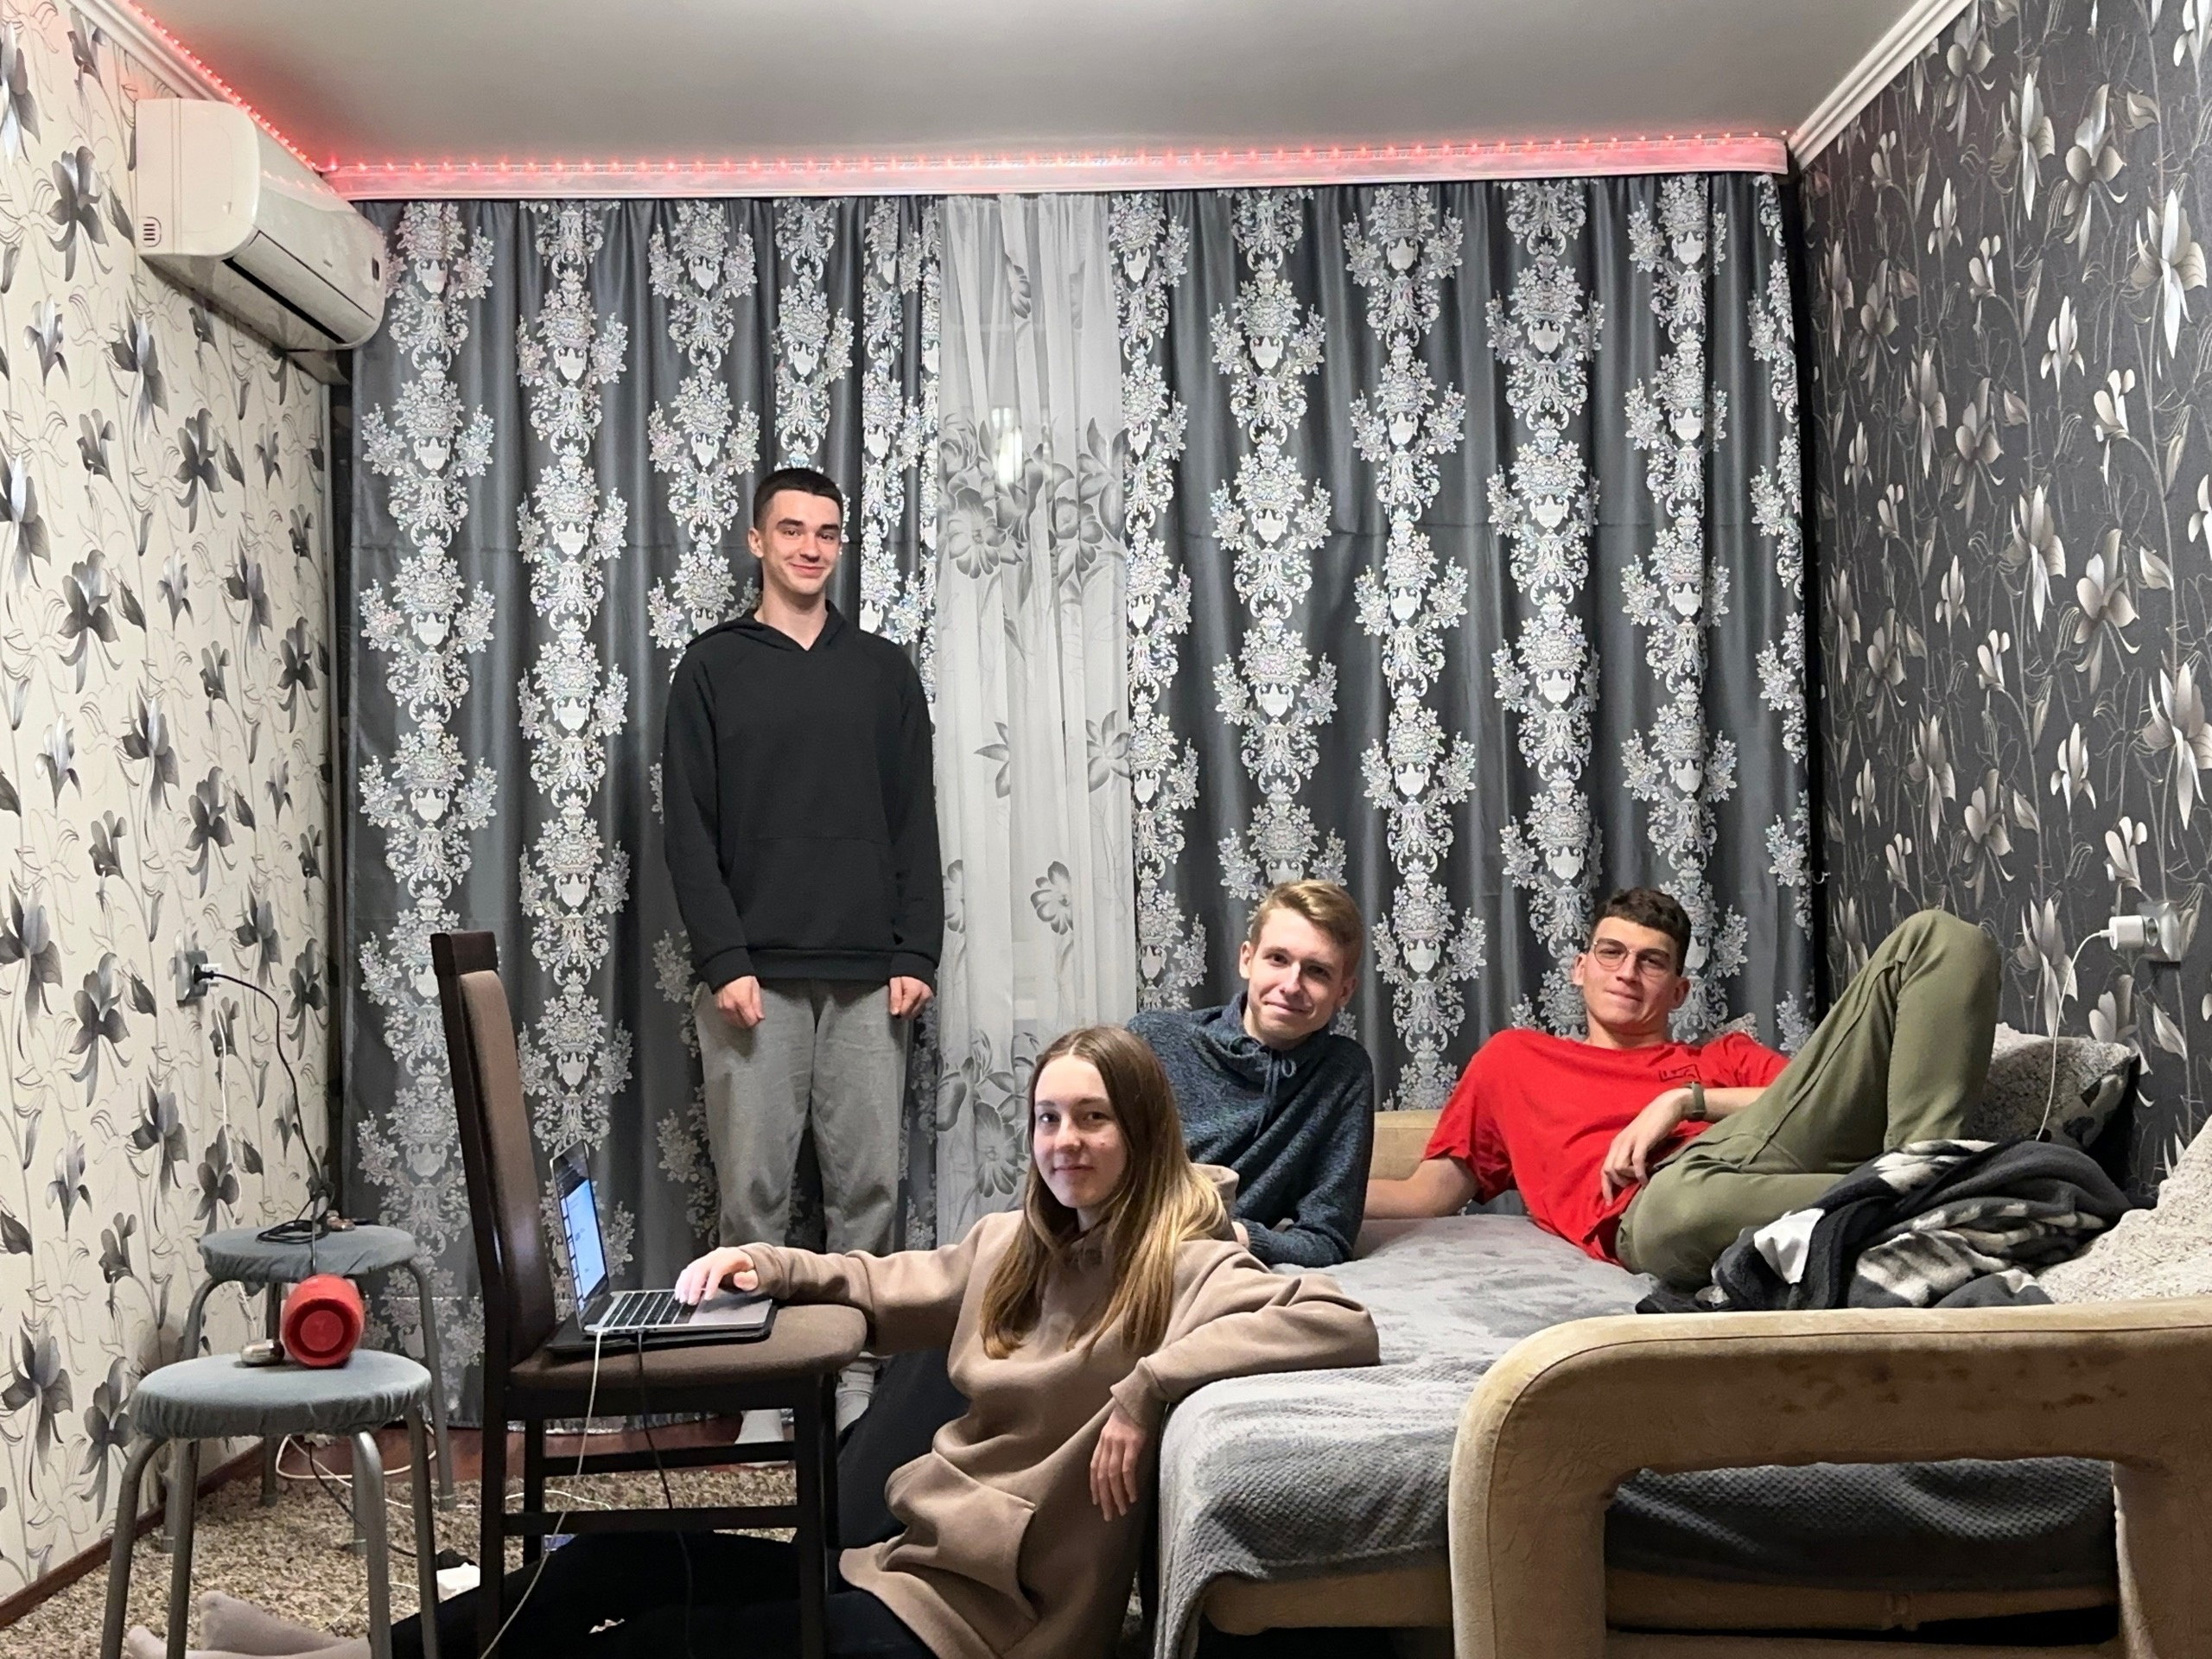
Контакты
Картинка Кюаркод (презентация +

